Slide 1
第十章 原子结构与元素周期律

Slide 2
10.1 氢原子光谱和波尔理论
一、卢瑟福的核原子模型
二、玻尔的氢原子模型
三、原子的量子力学模型

Slide 3
卢瑟福的核原子模型
要点：
①原子中央有一个极小的核，核外有电子绕核旋转；
②原子核所带的正电荷数＝核外电子数，即原子呈电中性；
③原子质量几乎都集中于原子核上；
④核外电子绕核旋转就像行星绕太阳旋转一样, 有不同的运动轨道。
贡献:
不足:a 与经典电磁学理论相悖
b 不能解释氢原子光谱的不连续性

Slide 4


普通灯泡光源
（或一束日光）
连
续
光
谱
高纯、低压H₂
放电管发光
有四条不连续的谱线

Slide 5
玻尔氢原子模型
1.理论的形成
①为了解释氢光谱，弥补卢瑟福原子模型的不足。
②在核模型的基础上接受了刚刚萌芽的普朗克量子论（1900年）和爱因斯坦的光子学说（1905年）

Slide 6
2.理论要点：
不同的定态轨道能量不同，离核越近的轨道，电子被束缚的越牢，能量越低，这些不同的能量状态称为能级。
基态：正常情况下，电子在离核最近的轨道上，能量最低。
激发态：电子从外界获得能量时被激发到离核较远的轨道上，能量较高。
①定态轨道概念
处于激发态的电子不稳定，可以跃迁到离核较近的轨道。
△E =E_{高}-E_{低}=hν 这部分能量以光的形式释放
c=λν 可求出 λ
②能级
③激发态原子能够发光
④轨道能量不连续——量子化

Slide 7
3.理论成功之处：
1）求算出了电子能量E和轨道半径r (P212)
2）成功地解释了氢原子光谱(P212-213)

Slide 8
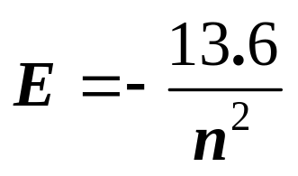
②玻尔理论对氢原子光谱的解释
n=∞
n=6
n=5
n=4
n=3
n=2
n＝1
电离
E∞=0
E₆=-0.605x10⁻¹⁹J
E₅=-0.872x10⁻¹⁹J
E₄=-1.36x10⁻¹⁹J
E₃=-2.42x10⁻¹⁹J
E₂=-5.45x10⁻¹⁹J
E₁=-21.79x10⁻¹⁹J
δ
激 发 态
γ
β
α
R₀=53 pm
玻尔半径
基态
3）计算了氢原子的电离能

Slide 9
4.理论缺陷
①不能说明氢光谱的精细结构（氢光谱中每条谱线由若干条谱线组成）
②不能解释多电子原子的光谱和能量；
③电子在同一轨道中运转时不放出电磁波的假设与电磁学理论相悖
Notes:
玻尔理论仍然沿用了经典力学的概念，只是在经典力学的基础上强行加入了量子化的概念。没有认识到电子的运动根本不遵守经典物理学中的力学定律。微观粒子的运动有他独特的规律。波尔理论的缺陷促使人们去研究和建立能够描述微观粒子运动规律的理论－量子化模型。

Slide 10
玻尔理论仍然沿用了经典力学的概念，只是在经典力学的基础上强行加入了量子化的概念。没有认识到电子的运动根本不遵守经典物理学中的力学定律。微观粒子的运动有他独特的规律。
波尔理论的缺陷促使人们去研究和建立能够描述微观粒子运动规律的理论－量子化模型。
Notes:
玻尔理论仍然沿用了经典力学的概念，只是在经典力学的基础上强行加入了量子化的概念。没有认识到电子的运动根本不遵守经典物理学中的力学定律。微观粒子的运动有他独特的规律。波尔理论的缺陷促使人们去研究和建立能够描述微观粒子运动规律的理论－量子化模型。

Slide 11
10.2 微观粒子的运动规律
10.2.1、微观粒子（电子、质子、中子、原子、光子等）的波粒二象性
光子{
电子{
波动性：波长λ，频率ν，干涉，衍射现象
粒子性：光电效应
粒子性：m=9.11x10⁻³¹Kg
波动性：
电子衍射实验

Slide 12
1924年，法国物理学家德布罗意预言：
整个世纪以来，在光学上，比起波动性的研究方法，是过于忽略了粒子性的研究；在实物理论上，是否发生了相反的错误呢？是不是我们把粒子的图像想的太多，而过分忽略了波的图像？实际上任何实物粒子及电子都应该与光子相似，具有波粒二象性。
1927年美国科学家戴维逊的电子衍射实验证实了他的预言。

Slide 13
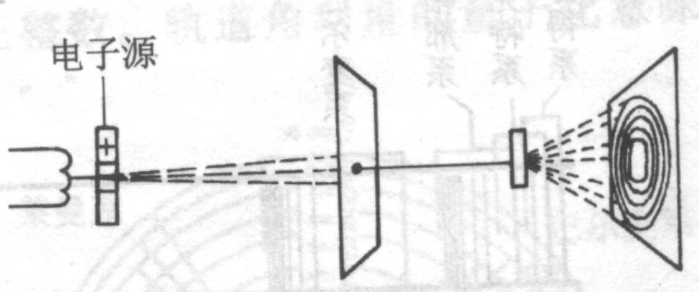
窄缝
Ni晶体
电子的衍射现象
衍射现象是波所具有的特征现象
上图是亿万次重复的统计结果，并非电子运动的轨迹。即微观粒子的运动符合统计规律。
Notes:
上图是亿万次重复的统计结果，并非电子运动的轨迹。即微观粒子的运动符合统计规律。

Slide 14
10.2.2 微观粒子运动的统计性
经典力学：空间位置和速度（或动量p＝mv）描述宏观物体的运动。
电子的运动轨迹？
微观粒子是在极小的范围内以极高的速度运动，它的位置和动量是不可能同时测准的。根据某时刻的位置，无法预测下一个时刻它的位置。
Notes:
电子是具有一定质量的实物粒子，若能测其位置和动量，其运动的轨迹就有了，但这一点我们无法做到。微观粒子是在极小的范围内以极高的速度运动，它的位置和动量是不可能同时测准的。根据某时刻的位置，无法预测下一个时刻它的位置。

Slide 15
微观粒子：动量和位置是不可能同时测准
(1927, 海森堡，德国物理学家)：
Δχ·Δp≥h/4π (Δp＝m·Δv) 测不准原理
原子半径r: 10⁻¹⁰m
假设位置测量误差Δx ：10⁻¹⁰m
Δv ≥
＝
＝1.16× 10⁶ m.s⁻¹
原子中电子的运动速度：10⁶ m.s⁻¹

Slide 16
测不准原理说明：玻尔H原子模型中关于电子具有确定轨道的说法是错误的。微观粒子的运动不具有确定的轨道，只是一定空间的几率分布（如电子衍射）
如何描述微观粒子的运动规律呢？
可以用统计的方法和量子力学原理来研究电子在核外空间某些区域出现几率的大小

Slide 17
10－3 核外电子运动状态的描述
电子有波动性，可以用波动方程描述电子的运动状态－波函数（Ψ）
10.3.1 波函数Ψ和薛定谔方程
1. 波函数（Ψ）
电子波：三维波 Ψ(x,y,z)
Notes:
电子具有波动性，

Slide 18
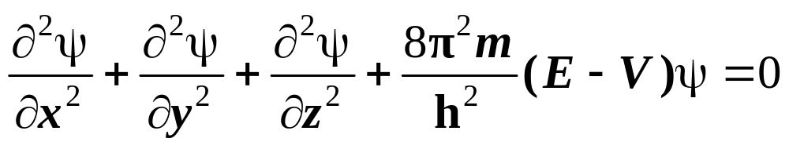
2. 薛定谔方程（1926，奥地利）
Ψ—波函数， Ψ＝f(x,y,z)
x,y,z—空间坐标，
m—电子质量，
E—电子总能量，
V—体系的势能（即核对 电子的吸引能）
h—普朗克常数
波动性
具有能量E和质量m的粒子

Slide 19
说明
薛定谔方程有非常多的解，但在数学上的解并不都具有合理的物理意义。解方程时要引入三个参数n、l、m, 即主量子数、角量子数和磁量子数，使其解具有确定的物理意义。
为了保证解的合理性，
解R(r)时引入参数n， n=1,2,3,…
解Y(θ,φ)时引入参数l、m, l=0,1,2,…,n-1
m=0, ±1, ±2, …,±l

Slide 20
一个合理的波函数就称为一个原子轨道。
注：微观粒子的运动根本不存在实际轨道，只是借助轨 道这个术语
n，主量子数，决定核外电子绕核运动轨道的能量；
l，角量子数，决定原子轨道的形状；
m，磁量子数，决定原子轨道的空间伸展方向。
※ 将Ψ对θ,φ作图，所得图像称为
原子轨道的角度分布图

Slide 21
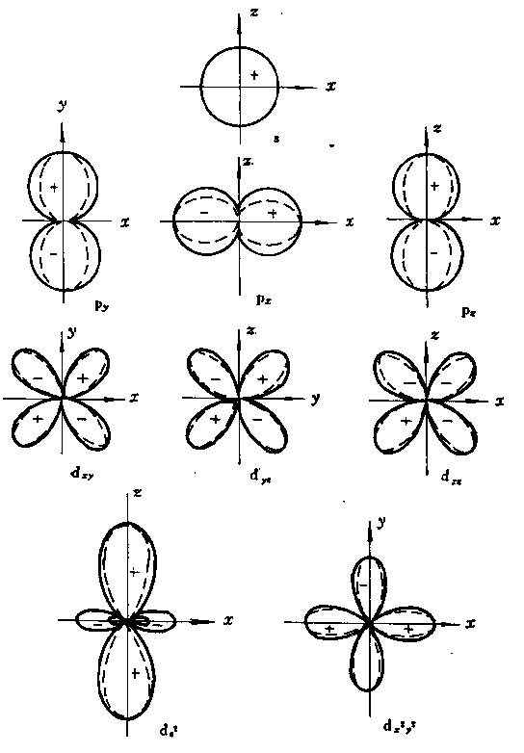

Slide 23
对于原子轨道的角度分布 ：
(1) s 轨道的Y(θ, φ) 是一常数，与(θ, φ) 无关，所以 s 轨道的角度分布为一球；
(2) 由于Y(θ, φ)与 n 无关，只与l, m 有关，因此n不同，l, m 相同时，它们的角度分布图形状和伸展方向相同；
(3) 图上的正负号只表明曲面各部分上Y 的正负号，表示原子轨道的对称性，在讨论原子间形成化学键时有重要用途。

Slide 24
10.3.2波函数ψ的物理意义－几率密度、电子云
量子力学规定：
|ψ|2表示电子在离核距离为r的空间某处单位体积内出现的几率，即概率密度（或几率密度）。
波函数Ψ（即原子轨道）的物理意义：从统计规律看，是指波的强度，反映了电子在空间出现的几率。

Slide 25
几率：电子在某一区域出现的机会。
几率密度 电子在单位体积内出现的几率。
几率（W） = 几率密度 × 体积（V）
= |ψ|² × V
^{几率密度的形象化表示(小黑点的疏密)，即为电子云。}

Slide 26
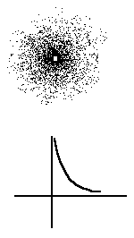
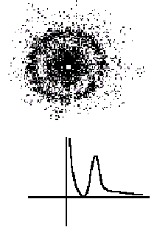
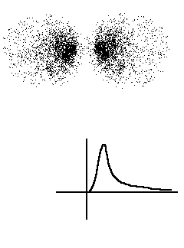
电子云与几率分布
将核外一个电子每个瞬间的运动状态进行摄影。并将这样数百万张照片重叠，得到如下的统计效果图，形象地称为电子云图。
1s
2s
2 p
※ 若将|Ψ|²中的角度部分函数(Y² )随θ,φ的变化作图，即求出Y²值，则可得到电子云的角度分布图

Slide 27
返回

Slide 28
返回

Slide 29
3.原子轨道分布图与电子云图的区别
形状基本相似，但有两点不同
※原子轨道的角度分布图: Ψ对θ,φ作图
※电子云的角度分布图: |Ψ|²对θ,φ作图
1）原子轨道分布图带正、负号，
电子云图均为正值 (|Ψ|²作图), ∵Y平方后，总是正值。
2）电子云图比轨道图瘦（除球形以外）
∵Y一般小于1 ∴Y²更小

Slide 30
4.电子云的径向分布图
随着离原子核远近的变化，在单位厚度的球壳中，电子出现的几率的变化规律。
以 1s 为例:离核距离为 r ，厚度为 Δr 的薄球壳内电子出现的几率。
Δr
r

Slide 31
如氢原子1s电子云径向分布图：
53pm
R(r)
r
离核近的球壳中几率密度大，但半径小，球壳的体积小；离核远的球壳中几率密度小，但半径大，球壳的体积大。
电子在半径53pm附近的薄层球壳出现的几率最大。
几率大，并非几率密度大

Slide 32
10.3.3 四个量子数（重点掌握）
量子数－表示微粒运动状态的一些特定的不连续数字，这些数字用以表示电子的能量、位置、原子轨道的形状及电子自旋方向等。
四个量子数：
主量子数n
角量子数（副量子数）l
磁量子数m
自旋量子数m_{s}

Slide 33
1.主量子数n 描述电子层能量的高低次序和离核远近的参数。（电子层）
取值：n＝ 1，2，3，4，5，6 ……. （正整数）
光谱学中：K，L，M，N，O，P…….
n越大，离核越远，能量E越高

Slide 34
2.角量子数（副量子数）l
——确定原子轨道形状的参数（电子亚层）
n | l
1 | 0
2 | 0, 1
3 | 0, 1, 2
4 | 0, 1, 2, 3
n一定时，l的取值：
l＝0，1，2，3，…n－1
光谱学中代表字母：s，p，d，f，g，h……

Slide 35
物理意义
(1) l与n共同决定多电子原子中电子的能量，而单电子体系中，电子的能量仅与n有关
(2) l 决定原子轨道的形状。对不同的n ，只要l 相同，原子轨道的形状就相同，如
l = 0 表示 s 轨道，球形；
l = 1 表示 p 轨道，哑铃形；
l = 2 表示 d 轨道，花瓣形；
(3) 对于给定的n ，l 越大，轨道能量越高。
E_{ns} < E_{np} < E_{nd} < E_{nf}

Slide 36
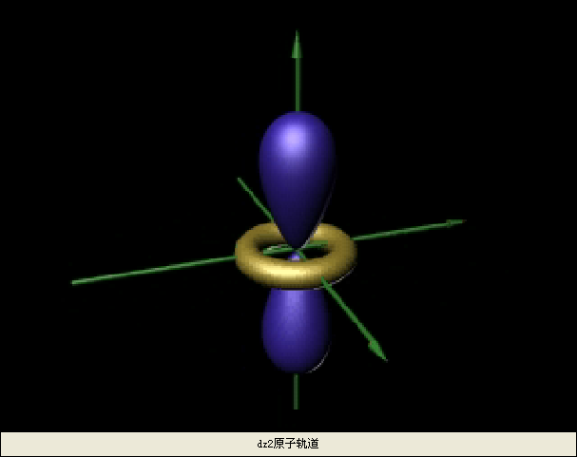
电子云空间图像
l＝0，S轨道 ，球形，
l＝1，p轨道，哑铃形，
l＝2，d轨道，花瓣形
例如：n＝2 l＝0 的运动状态代表——？
n＝2 l＝1 的运动状态代表——？

Slide 37
3.磁量子数m——决定原子轨道在空间的取向
取值：m＝0，±1，±2……±l 共有2l＋1个值。
物理意义
(1) 每一种 m 的取值，对应一种空间取向。
(2) m不同的轨道在形状上完全相同，只是轨道的伸展方向不同。
(3) m与能量无关。
空间伸展方向不同，能量相同的轨道，称为
简并轨道或等价轨道。

Slide 38
取值：
l＝0 m＝0 s轨道
l＝1 m＝0 Pz
±1 Px，Py
三重简并（三种空间取向） 3个轨道
l＝2 m＝0 dz²
±1 dx²，dy²
±2 dxy，dx²－y²
五重简并（五种空间取向） 5个轨道
l＝3 m＝0
±1， ±2， ±3
七重简并（七种空间取向） 7个轨道

Slide 39
4.自旋量子数m_{s}
精密观察强磁场存在下的原子光谱——谱线由两条靠得很近的细线组成。
电子不仅在核外空间运动，还做自旋运动
m_{s}＝ ±1/2{
+1/2 ，自旋方向顺时针
－1/2，自旋方向逆时针
电子的自旋方式只有两种，通常用 “ ↑ ” 和 “ ↓ ” 表示。
描述一个电子的运动状态，要用四个量子数：
n ， l ， m ， m_{s}
同一原子中，没有四个量子数完全相同的电子存在。

Slide 40
例题1 用四个量子数描述 n= 3，l = 1 的所有
电子的运动状态。
解：l = 1 对应的有 m = 0，± 1， 共 3 个
值，即p亚层有3条轨道 。每条轨道中容纳两个
m_{s}分别为 + 1/2 和 －1/2 的自旋方向相反的电
子，所以有 2 ×3 = 6 个运动状态不同的电子。

Slide 41
10.4 原子核外电子的排布与元素周期律
10.4.1 多电子原子的能级
1 屏蔽效应和钻穿效应
1）屏蔽效应：
多电子原子中，电子受力情况复杂
核引力，周围电子斥力

Slide 42
内层电子对外层电子的排斥相当于抵消了部分核电荷，削弱了原子核对外层电子的吸引，这种作用称为屏蔽效应
有效核电荷数
Z*=Z-σ
核电荷数
屏蔽常数

Slide 43
2）钻穿效应
外层电子钻到原子内层空间靠近原子核的现象称为钻穿作用
钻穿的结果是降低了其他电子对它的屏蔽作用
起到了增加有效核电荷降低轨道能量的作用
电子钻穿引起能量发生变化，导致能级交错

Slide 44
轨道能级的高低顺序应遵从以下几种情况：
①不同电子层，同一亚层：l 相同，n↑ E↑，
如：E_{3s}>E_{2s}>E_{1s}
②同一电子层，不同亚层：n相同，l↑ E↑，
如：E_{3d}>E_{3p}>E_{3s}
③n, l 均相同，能量相同，称简并轨道，属同一能级
如：E_{3px}=E_{3py}=E_{3pz}
④n, l 均不相同，则据徐光宪规则：
（n＋0.7l）↑ E↑

Slide 45
如 n＝6，l＝0 为6s 轨道 n＋0.7l＝6
n＝4，l＝3 为4f 轨道 n＋0.7l＝6.1
所以：E_{4f}>E_{6s} （能级交错）

Slide 46
2.鲍林（Pauling）近似能级图
美国化学家鲍林根据光谱实验数据和量子力学计算得出：
H原子和类氢离子各轨道的能量只与主量子数n有关；
多电子原子各轨道的能量既与n有关，也与l有关；
鲍林将多电子原子中所有原子轨道能量由低到高的次序排列，称为“鲍林原子轨道近似能级图”

Slide 47
鲍林（Pauling）近似能级图
n=1 1s
n +0.7l
1
n=2 2s 2p
2 2.7
n=3 3s 3p 3d
3 3.7
4.4
n=4 4s 4p 4d 4f
4 4.7
5.4
6.1
n=5 5s 5p 5d
5 5.7
6.4
n=6 6s 6p
6 6.7

Slide 48
鲍林（Pauling）近似能级图
6p
6p
5d
5d
(六)
4f
4f
6s
6s
5p
5p
(五)
4d
4d
5s
5s
能量 E
4p
4p
(四)
3d
3d
4s
4s
3p
3p
(三)
3s
3s
用 将n+0.7l整数部分相同的归为一能级
(二)
2p
2p
2s
2s
用 代表原子轨道，按能量由低到高的顺序排列
(一)
1s
1s

Slide 49
说明
(1) 每一“○”代表一原子轨道，每一方框代表一能级组（同时在周期表中代表一周期）
(2) 各原子轨道按能量由低到高的顺序排列
(3) 同能量的“○”处于简并态，从第四能级组开始往后，出现了能级交错现象

Slide 50
10.4.2 原子核外电子的排布规则
1.三条基本原则
① 能量最低原理
核外电子总是尽先分布在能量较低的轨道，低能态的轨道填满后，再填充能量高一级的轨道，以使基态原子处于能量最低的稳定状态。
1s 2s2p 3s3p 4s3d4p 5s4d5p 6s4f5d6p
例：某元素原子3p轨道上有一个电子，说明＿ ＿
说明1s 2s2p 3s轨道都已填满

Slide 51
② 泡利（Pauli）不相容原理
同一原子中不可能有四个量子数完全相同的电子，即：同一轨道中最多只能容纳两个电子，且自旋方向相反。
亚层 | s | p | d | f
原子轨道数
最多容纳电子数
例：某元素原子3p轨道上有一个电子，判断是什么元素
1
3
5
7
¹³Al
2
6
10
14
1s 2s 2p 3s 3p
2
2
6
2
1
每个电子层中原子轨道总数 个，各层中最多容纳电子数 个
n²
2n²
n | 1 | 2 | 3 | 4
亚层
原子轨道总数
各层最多容纳电子数
1s
2s2p
3s3p3d
4s4p4d4f
1
4
9
16
2
8
18
32

Slide 52
③洪特规则
原子在同一亚层的等价轨道上分布电子时，将尽可能单独分布在不同的轨道，且自旋方向相同。
如⁸O原子：
1S 2S 2P
如⁷N 原子：
1S 2S 2P
练习：写出C、F原子的轨道排布
洪特规则特例：等价轨道全充满、半充满或全空的状态能量最低，体系稳定
² ⁶ ¹⁰ ¹⁴
全充满 ns np nd nf
半充满 ns np nd nf
¹ ³ ⁵ ⁷

Slide 53
2.多电子原子中电子填入轨道的顺序
7s 7p
6s 6p 6d
5s 5p 5d 5f
4s 4p 4d 4f
3s 3p 3d
2s 2p
1s
与鲍林近似能级图一致
为便于记忆可直接背诵能级图高低顺序:
电子填充顺序图
1 2 2 3 3 4 3 4 5 4 5 6 4 5 6 7 5 6 7
1s 2s2p 3s3p 4s3d4p 5s4d5p 6s 4f 5d 6p 7s5f 6d7p

Slide 54
3.多电子原子和基态阳离子的核外电子排布
1）多电子原子的核外电子排布式
—最常见的表达方法：按能级高低顺序依次排列
¹H：
1s¹
²He：
1s²
³Li：
1s²2s¹
⁴Be：
1s²2s²
⁵B：
1s²2s²2p¹
⁶C：
1s²2s²2p²
⁷N：
1s²2s²2p³
⁸O：
1s²2s²2p⁴

Slide 55
¹⁰Ne：
1s²2s²2p⁶
¹¹Na：
1s²2s²2p⁶3s¹
＝¹⁰[Ne]3s¹
¹³Al：
1s²2s²2p⁶3s²3p¹
＝¹⁰[Ne] 3s²3p¹
¹⁸Ar：
1s²2s²2p⁶3s²3p⁶
¹⁹K：
1s²2s²2p⁶3s²3p⁶4s¹
＝¹⁸[Ar]4s¹
²¹Sc：
1s²2s²2p⁶3s²3p⁶4s²3d¹
²¹Sc： 1s²2s²2p⁶3s²3p⁶3d¹4s²
＝¹⁸[Ar] 3d¹4s²
注:写多电子原子核外电子排布式时，n小的放在前面，如3d⁶4s²；3d¹⁰4s^{2……}

Slide 56
²⁴Cr：
1s²2s²2p⁶3s²3p⁶3d 4s
×
⁴ ²
²⁴Cr：1s²2s²2p⁶3s²3p⁶3d⁵4s¹
＝¹⁸[Ar] 3d⁵4s¹
注：洪特规则特例
等价（简并）轨道处于全充满、半充满及全空时，能量比较低，体系稳定！
²⁶Fe：
1s²2s²2p⁶3s²3p⁶3d⁶4s²＝¹⁸[Ar] 3d⁶4s²
³⁰Zn：
1s²2s²2p⁶3s²3p⁶3d¹⁰4s²＝¹⁸[Ar] 3d¹⁰4s²
³³As：
1s²2s²2p⁶3s²3p⁶3d¹⁰4s²4p³＝¹⁸[Ar] 3d¹⁰4s²4p³
³⁵Br⁻：
1s²2s²2p⁶3s²3p⁶3d¹⁰4s²4p⁶＝¹⁸[Ar] 3d¹⁰4s²4p⁶

Slide 57
注意事项
a.写多电子原子核外电子排布式时，n小的放在前面，如3d⁶4s²；3d¹⁰4s^{2……}
b.洪特规则特例
等价（简并）轨道处于全充满、半充满及全空时，能量比较低，体系稳定！
如5种例外的元素原子：
²⁴Cr ²⁹Cu ⁴²Mo ⁴⁷Ag ⁷⁹Au

Slide 58
电子排布式
²⁴Cr ₁₈[Ar] 3d⁵4s¹ 3d⁵4s¹ 半充满
²⁹Cu ₁₈[Ar] 3d¹⁰4s¹ 3d¹⁰4s¹
⁴²Mo ₃₆[Kr] 4d⁵5s¹ 4d⁵5s¹ 半充满

Slide 59
2.简单基态阳离子的电子分布
如：²⁶Fe： ¹⁸[Ar] 3d⁶4s²
Fe^{2＋}：
¹⁸[Ar] 3d⁶4s⁰，而不是₁₈[Ar] 3d⁴4s²
Fe^{3＋}：¹⁸[Ar] 3d⁵（半充满）
注意：电子填入原子轨道的顺序与原子失去电子的顺序不一致

Slide 60
两条经验规律：
a.基态原子外层电子填充顺序：按照鲍林近似能级图
b.价电子电离顺序：按照电子排布式，先失去最外亚 层的电子
又如：²⁴Cr: ¹⁸[Ar]3d⁵4s¹
¹⁸[Ar]3d³
Cr^{3＋}：
²⁸Ni: ¹⁸[Ar]3d⁸4s²
Ni^{2＋}：
¹⁸[Ar]3d⁸
³⁰Zn: ¹⁸[Ar]3d¹⁰4s²
Zn^{2＋}：
¹⁸[Ar]3d¹⁰

Slide 61
练习：写出下列元素原子（或离子）的电子排布式
¹⁶S²⁻ ²²Ti ¹⁵P ²⁵Mn ²⁰Ca ²⁹Cu⁺ ²⁹Cu ²⁷Co²⁺
¹⁶S²⁻：
1s²2s²2p⁶3s²3p⁶
²²Ti:
₁₈[Ar]3d²4s²
¹⁵P:
1s²2s²2p⁶3s²3p³
²⁵Mn:
₁₈[Ar]3d⁵4s²
²⁰Ca:
₁₈[Ar] 4s²
²⁹Cu:
₁₈[Ar]3d¹⁰4s¹
²⁹Cu⁺:
₁₈[Ar]3d¹⁰
²⁷Co²⁺:
²⁷Co:
₁₈[Ar]3d⁷4s²
₁₈[Ar]3d⁷

Slide 62
10.5 元素周期表与元素性质的周期性
一.周期表中的行-周期
1.周期数与能级组序号相对应
第1周期 1s（亚层） 2个元素
短
周
期
2 2s2p 8
3 3s3p 8
4 4s3d4p 18
长
周
期
5 5s4d5p 18
6 6s4f5d6p 32
不完全
周期
7 7s5f6d7p 未满（预测32种，
已发现28种）

Slide 63
小结
周期数＝电子层数（最外层主量子数n）
各周期元素的数目＝相应能级组中原子轨道所能容纳的电子总数

Slide 64
二.周期表中的列
元素周期表中共有18个纵列，划分为16个族
1.主族元素(A)
元素原子最后填入电子的亚层为s或p亚层
价层电子构型：ns^{1－2} np^{0－6}
主族元素族序数＝最外层电子总数（外层价电子数）
2.副族元素(B)
元素原子最后填入电子的亚层为d（f）亚层，（又称过渡元素）
价层电子构型为(n-1)d^{1－10} ns^{0－2}

Slide 65
副族元素族数：
ⅠB，ⅡB：族数＝外层电子数
ⅢB，ⅧB：族数＝外层电子数＋次外层d电子

Slide 66
三.区
周期表中根据元素原子的价电子构型分为五个区：s p d ds f
区域 | 包含元素 | 价层电子构型
s
p
d
ds
f
ⅠA、ⅡA
ns¹⁻²
ⅢA~ⅧA
ns²np^{1~6}
ⅢB~ⅧB
(n-1)d^{1~10}ns^{0~2}
ⅠB~ⅡB
(n-1)d¹⁰ns^{1~2}
镧系、锕系
(n-2)f^{0~14} (n-1)d^{0~2}ns²

Slide 67
元素在周期表中的位置（周期、族、区）是由该元素原子的核外电子的分布决定。
例1. 判断Ca元素在周期表中的位置
1. 写出电子排布式
²⁰Ca:
₁₈[Ar] 4s²
2.周期数＝电子层数（最外层主量子数n）
第四周期
3.主族元素族序数＝最外层电子总数（外层价电子数）
ⅡA
第四周期、ⅡA、s区

Slide 68
例2. 判断Cr元素在周期表中的位置
1. 写出电子排布式
²⁴Cr: ¹⁸[Ar]3d⁵4s¹
2.周期数＝电子层数（最外层主量子数n）
第四周期
3. ⅢB，ⅧB：族数＝外层电子数＋次外层d电子
ⅥB
第四周期、 ⅥB 、d区

Slide 69
练习
1.具有下列价层电子构型的元素在周期表中的位置是金属还是非金属？
ns² ns²np⁵ (n-1)d⁵ns¹ (n-1)d¹⁰ns²
2.价层电子构型满足下列之一的是哪几种元素？确定它们在周期表中的位置。
a. 有2个4p电子的元素
b. 只有2个4s电子，d轨道上无电子、半满、全满的元素
c. 量子数n＝3，l＝2的轨道上有6个电子的元素
d. 3d全满，4s半满的元素
e. 3d半满，4s半满的元素

Slide 70
1.具有下列价层电子构型的元素在周期表中的位置是金属还是非金属？
ns² ns²np⁵ (n-1)d⁵ns¹ (n-1)d¹⁰ns²
ⅡA
金属
ⅦA
非金属
d区
金属
ds区
金属

Slide 71
2.价层电子构型满足下列之一的是哪几种元素？确定它们在周期表中的位置。
a. 有2个4p电子的元素
b. 只有2个4s电子，d轨道上无电子、半满、全满的元素
c. 量子数n＝3，l＝2的轨道上有6个电子的元素
d. 3d全满，4s半满的元素
e. 3d半满，4s半满的元素
4p²←¹⁸[Ar] 3d¹⁰4s²4p²
第四周期、 ⅣA 、p区, ³²Ge
[Ar] 3d⁰4s²
[Ar] 3d⁵4s²
[Ar] 3d¹⁰4s²
²⁰Ca
²⁵Mn
³⁰Zn
[Ar] 3d⁶4s²
²⁶Fe
[Ar] 3d¹⁰4s¹
²⁹Cu
[Ar] 3d⁵4s¹
²⁴Cr

Slide 72
10.4.4 元素基本性质的变化规律
一、原子半径r
1.分类
①共价半径：同核双原子分子中两个原子核间距的一半
如Cl₂ r＝96pm

Slide 73
② 金属半径：金属晶体中相邻原子核间距的一半
如Cu r＝127.8pm
③ 范德华半径：原子核间距的一半
如Ne

Slide 74
2. 原子半径的变化规律
（1）同一周期，主族元素，自左而右，Z* 增大 ，r减小
解释：自左而右，电子增加在同一电子层上，核电荷增加对外层电子的吸引力大于核外电子增加对电子的排斥力，即Z*增大 ，∴r明显降低。

Slide 75
（2）同一周期，副族元素，自左而右，r减小，趋势缓慢。 （ds区反而增大）
解释：新增加的电子填入次外层的(n－1)d轨道，屏蔽效应增大
（3）同族元素，自上 而下，r增加
(电子层数增加起主导作用)

Slide 76
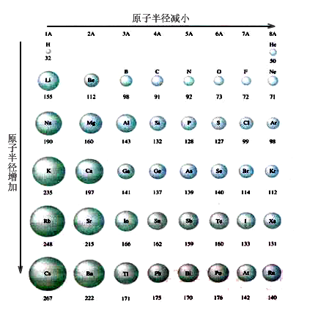
主族元素

Slide 77
二、电离能 I
1.定义：基态气体原子失去外层电子成为氧化态的气态阳离子所要吸收的能量。
第一电离能(I₁)：如Na(g) – e Na⁺(g)
第二电离能(I₂)：如Na⁺(g) – e Na²⁺(g)
第三电离能(I₃)：如Na²⁺(g) – e Na³⁺(g)
单位：KJ·mol^{－1} I₁<I₂<I₃ …… （电荷的吸引）

Slide 78
2.变化规律(I₁)：
①同周期，自左而右，Z*增大 ，∴I₁增大
例外 N：[He]2s²2p³ ＞ O: [He]2s²2p⁴
P：[Ne]3s²3p³ ＞ S: [Ne]3s²3p⁴
Be：[He]2s² ＞ B: [He]2s²2p¹
Mg：[Ne]3s² ＞ Al: [Ne]3s²3p¹
②同一族(主族)，自上而下，I₁减小 ，
∵r增大，核对外层电子的吸引力减小
第一电离能最大的元素：He
第一电离能最小的元素：Cs

Slide 79
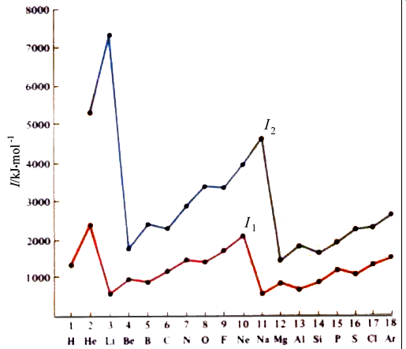
电离能变化

Slide 80
三、电子亲合能E_{A}
1.定义：基态气体原子得到1个电子成为气体阴离子放出的能量

Slide 81
例如：
O (g) + e ⁻ → O⁻ (g) A₁ =-140.0 kJ . mol⁻¹
O⁻ (g) + e ⁻ → O²⁻ (g) A₂ =844.2 kJ . mol⁻¹
2.变化规律 P232
同一周期，r减小 ，E_{A}增大 ，
主族元素自上而下，r增大 ，E_{A}减小
电子亲和能最大的元素：Cl

Slide 82
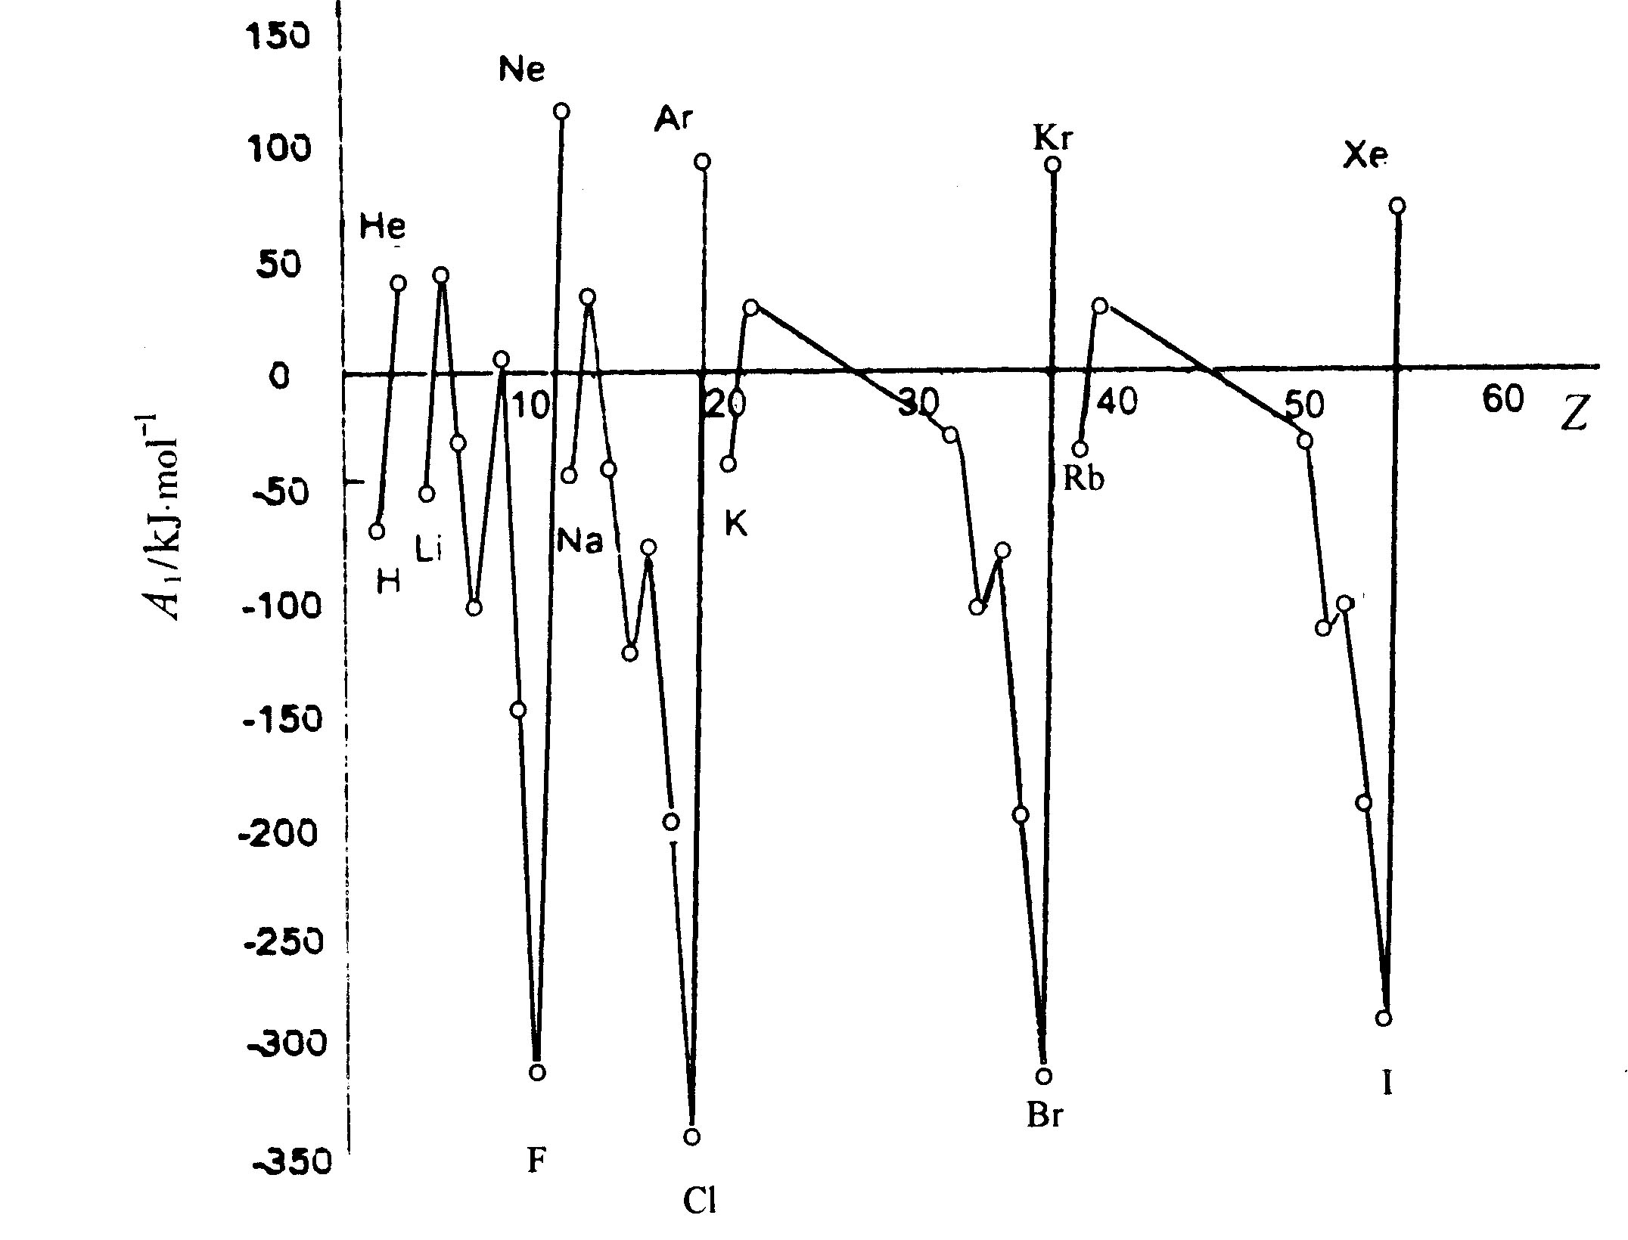

Slide 83
四、电负性Xp
1.定义
表示分子中原子对成键电子吸引能力的大小
Xp增大，表明原子得电子能力增大 ，即非金属性增大
F的Xp最大＝4.0 Cs的Xp最小
近似地，Xp>2.0为非金属， Xp<2.0为金属
2.变化规律
①同一周期，自左而右，r减小，Xp增大，原子得电子能力增强 ，非金属性增大
②同一主族，自上而下，r增大，Xp减小，原子得电子能力减弱，金属性增强

Slide 84
本章重点：
1.四个量子数
2.多电子原子（离子）的电子排布式和价电子构型
3.元素原子电子排布与周期律关系，重点是价电子结构及元素所在周期表中的位置（周期、族、区）

